Slide 1

Правоохранительные органы и судебная система РФ.
Подготовка к ЕГЭ 2020

Slide 2
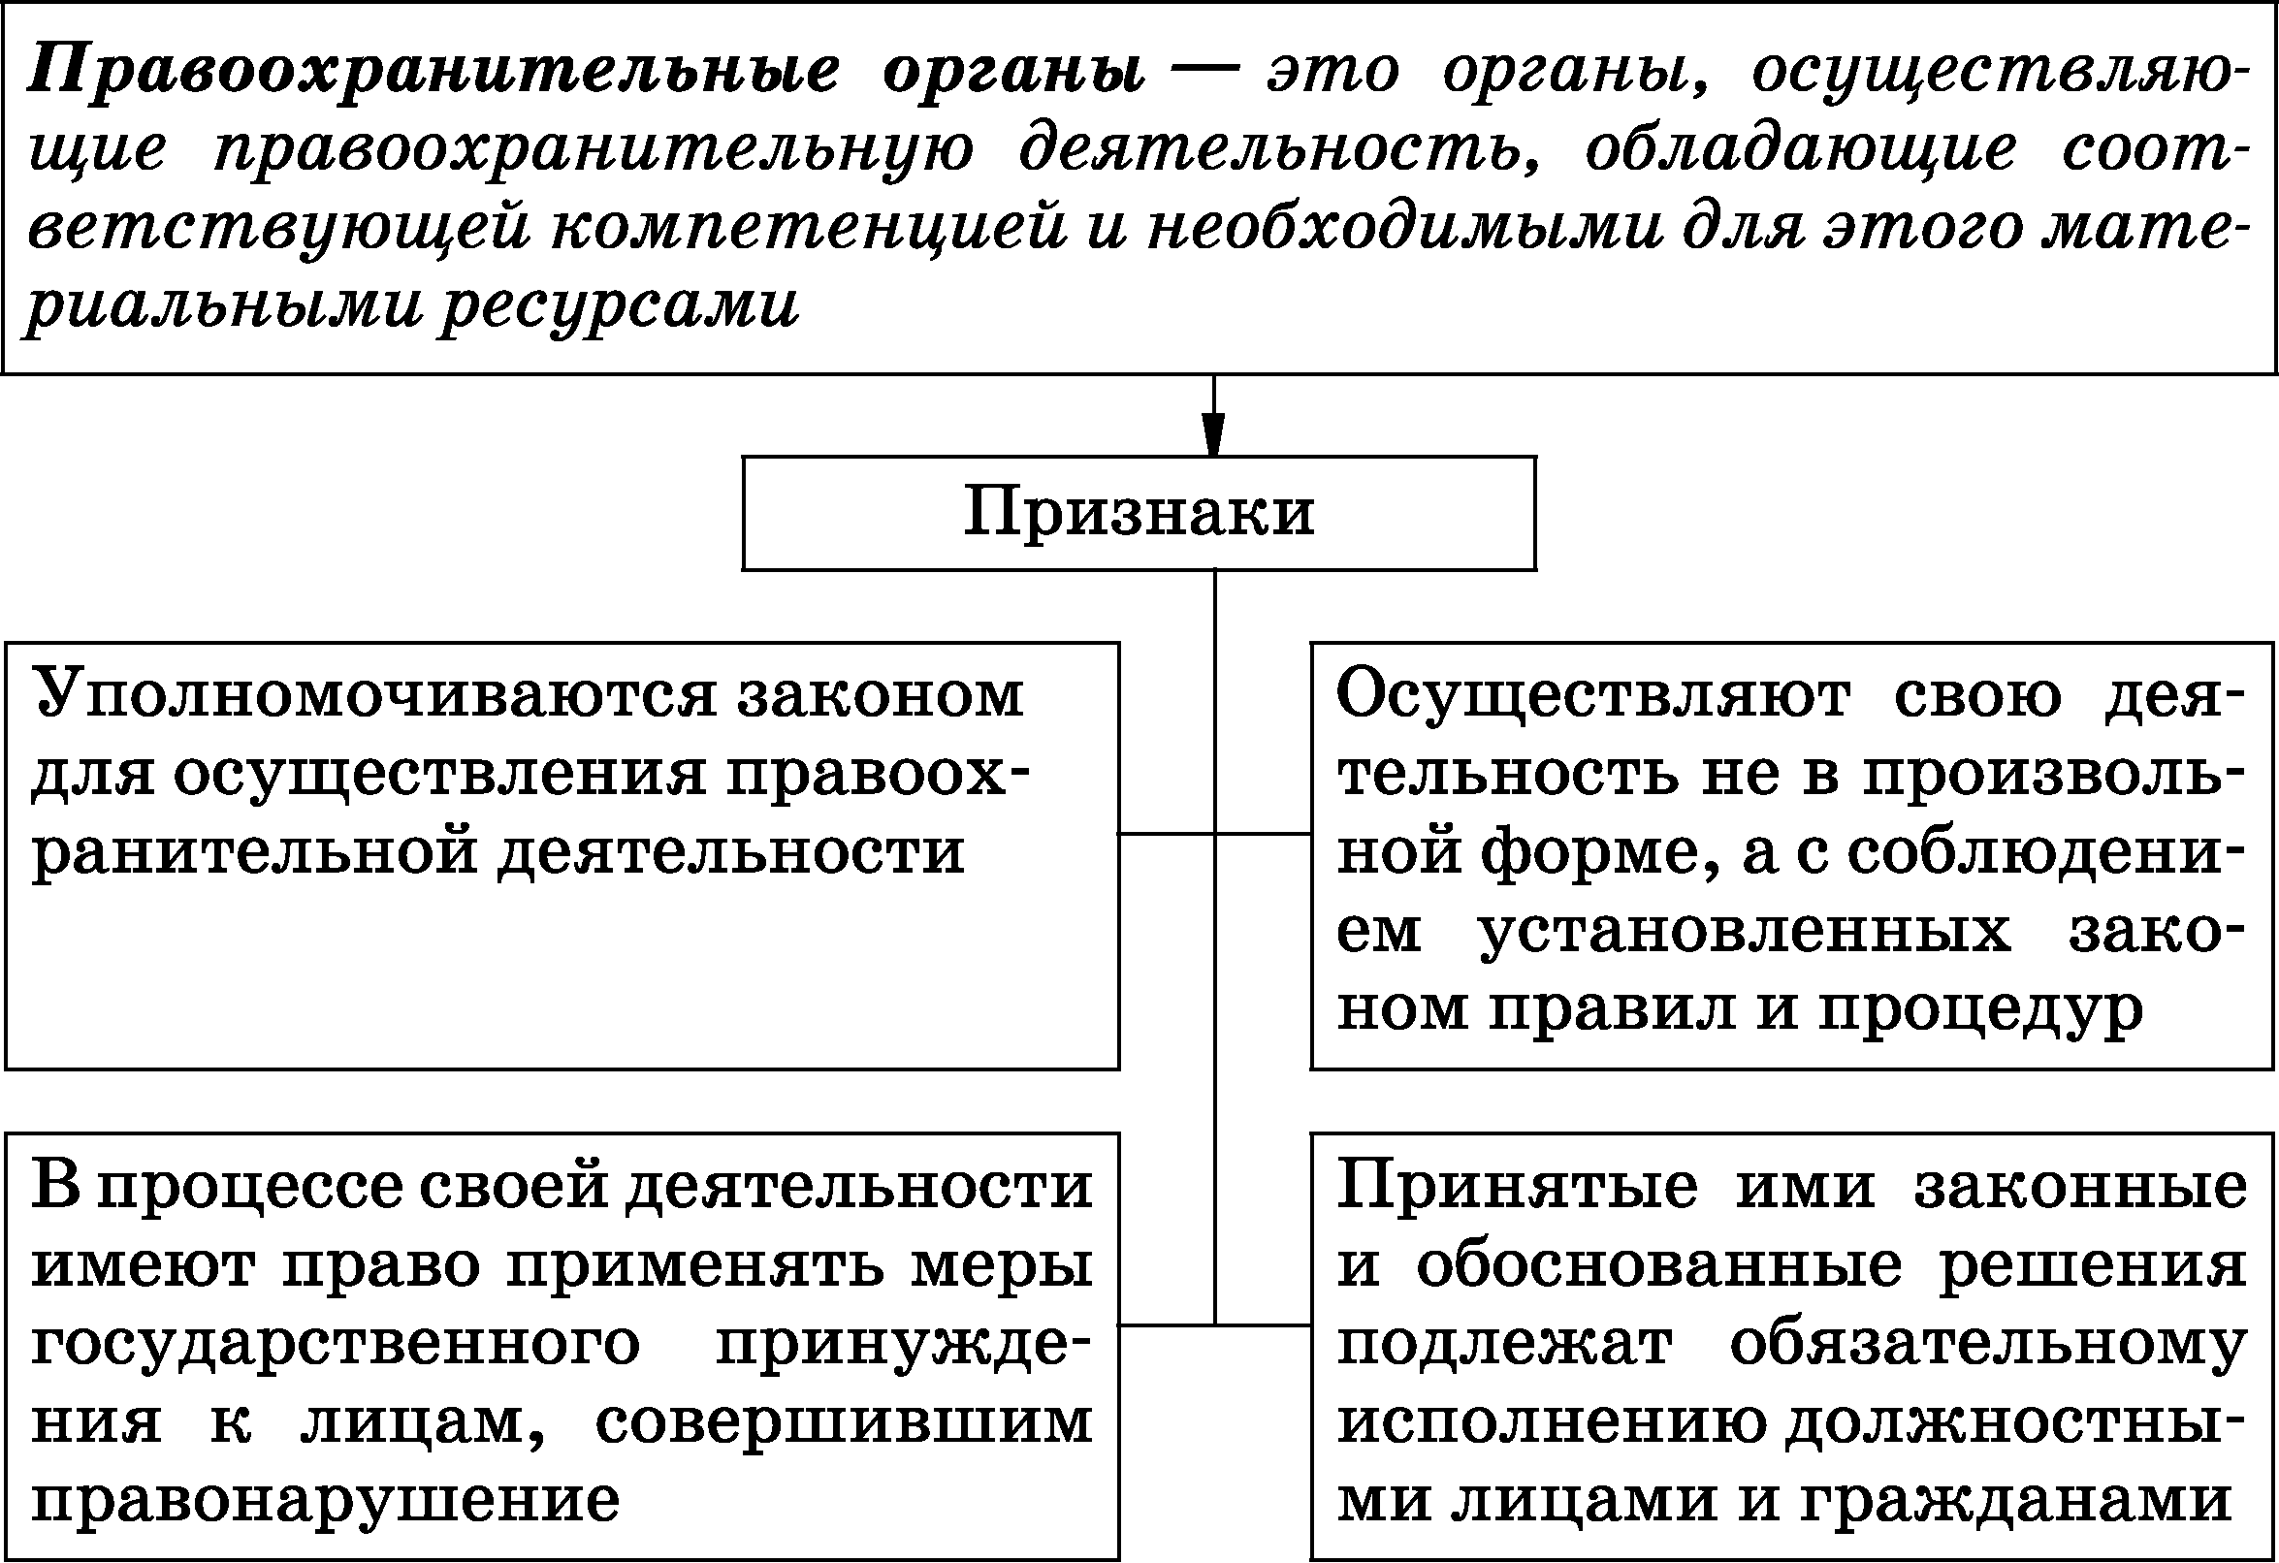

Slide 3
Функции правоохранительных органов
Правоохранительные органы выполняют в государстве важнейшие функции, основными из которых являются:
1) Охрана государственного и общественного строя.
2) Укрепление законности и правопорядка.
3) Защита прав и свобод человека и гражданина.
4) Охрана законных прав и интересов организаций, предприятий и учреждений.
5) Борьба с преступностью.

Slide 4
Структура правоохранительных органов:
1. Суд — осуществляет правосудие, ведает разрешением граж­данских, трудовых или иных споров, рассматривает уголовные дела.
2. Прокуратура — осуществляет надзор за соблюдением законов, возбуж­дает уголовные дела, поддер­живает обвинения в суде и представляет государственные интересы в судебном процессе.
3. Органы внутренних дел — занимаются вопросами за­конности и правопорядка.
4. Органы государственной безопасности — осуществляют обеспечение безопасности: контрразведы­вательная деятельность, борь­ба с преступностью и терро­ристической деятельностью, разведывательная деятель­ность, пограничная деятель­ность, обеспечение информа­ционной безопасности.
5. Органы таможни — ведают контролем над вво­зом и вывозом товаров, взи­манием пошлин и сборов.
6. Органы налоговой полиции — осуществляют контроль за соблюдением налогового законодательства.
7. Нотариат — осуществляет удостоверение всевозможных сделок (догово­ров), оформление наследственных прав, заверение копий доку­ментов, принимает на хранение документы и др.
8. Адвокатура — оказание юридической помощи гражда­нам и организациям.

Slide 5
Система правоохранительных органов
Система правоохранительных органов
Наименование |  | Задачи
Органы охраны законности и правопорядка | Прокуратура | Осуществление надзора за соблюдением законов госорганами, гражданами и организациями
 |  | Координация деятельности правоохранительных органов
 |  | Обвинение в суде
 | Органы внутренних дел (полиция, пожарные службы, ГАИ, СКРФ), возглавляемые МВД РФ | Защита жизни и здоровья человека
 |  | Охрана безопасности и порядка в обществе
 |  | Предупреждение и раскрытие правонарушений и преступлений
 |  | Розыск скрывающихся преступников

Slide 6
Система правоохранительных органов
Органы юридической помощи | Адвокатура | Юридическая помощь гражданам, организациям в решении правовых вопросов
 |  | Защита в суде
 | Нотариат | Удостоверение сделок
 |  | Удостоверение копий документов
 |  | Выдача доверенностей
 | Юридическое бюро | Бесплатная юридическая помощь

Slide 7
Полномочия прокурора (статья 22 и статья 27 ФЗ «О прокуратуре РФ»):
- Рассмотрение и проверка заявлений, жалоб и иных сообщений о нарушении прав и свобод человека и гражданина.
- Разъяснение пострадавшим порядка защиты их прав и свобод.
- Принятие мер по предупреждению и пресечению нарушений прав и свобод человека и гражданина, привлечению к ответственности лиц, нарушивших закон, и возмещению причиненного ущерба.
- При наличии оснований полагать, что нарушение прав и свобод человека и гражданина имеет характер преступления, прокурор принимает меры к тому, чтобы лица, его совершившие, были подвергнуты уголовному преследованию в соответствии с законом.
- В случаях, когда нарушение прав и свобод человека и гражданина имеет характер административного правонарушения, прокурор возбуждает производство об административном правонарушении или незамедлительно передает сообщение о правонарушении и материалы проверки в орган или должностному лицу, которые полномочны рассматривать дела об административных правонарушениях.
- В случаях, когда нарушение прав и свобод человека и гражданина имеет характер административного правонарушения, прокурор возбуждает производство об административном правонарушении или незамедлительно передает сообщение о правонарушении и материалы проверки в орган или должностному лицу, которые полномочны рассматривать дела об административных правонарушениях.
-В случае нарушения прав и свобод человека и гражданина, защищаемых в порядке гражданского судопроизводства, когда пострадавший по состоянию здоровья, возрасту или иным причинам не может лично отстаивать в суде или арбитражном суде свои права и свободы или когда нарушены права и свободы значительного числа граждан либо в силу иных обстоятельств нарушение приобрело особое общественное значение, прокурор предъявляет и поддерживает в суде или арбитражном суде иск в интересах пострадавших.

Slide 8
Прокур вправе:
А) по предъявлении служебного удостоверения беспрепятственно входить на территории и в помещения органов, указанных в пункте 1 статьи 21 настоящего Федерального закона, иметь доступ к их документам и материалам, проверять исполнение законов в связи с поступившей в органы прокуратуры информацией о фактах нарушения закона;
Б) требовать от руководителей и других должностных лиц указанных органов представления необходимых документов, материалов, статистических и иных сведений; выделения специалистов для выяснения возникших вопросов; проведения проверок по поступившим в органы прокуратуры материалам и обращениям, ревизий деятельности подконтрольных или подведомственных им организаций;
В) вызывать должностных лиц и граждан для объяснений по поводу нарушений законов.
- Прокурор или его заместитель по основаниям, установленным законом, возбуждает производство об административном правонарушении, требует привлечения лиц, нарушивших закон, к иной установленной законом ответственности, предостерегает о недопустимости нарушения закона.
- Прокурор или его заместитель в случае установления факта нарушения закона органами и должностными лицами, указанными в пункте 1 статьи 21 настоящего Федерального закона:
А) освобождает своим постановлением лиц, незаконно подвергнутых административному задержанию на основании решений несудебных органов;
Б) опротестовывает противоречащие закону правовые акты, обращается в суд или арбитражный суд с требованием о признании таких актов недействительными;
В) вносит представление об устранении нарушений закона.
- Должностные лица органов, указанных в пункте 1 статьи 21 настоящего Федерального закона, обязаны приступить к выполнению требований прокурора или его заместителя о проведении проверок и ревизий незамедлительно.

Slide 9
Система правоохранительных органов
Органы государственной безопасности | ФСБ – Федеральная служба безопасности | Контрразведка
 |  | Борьба с бандитизмом, наркоторговлей, контрабандой
 | НАК – Национальный антитеррористический комитет | Координация органов исполнительной власти по борьбе с терроризмом
 | СВР – Служба внешней разведки | Защита общества и государства от внешних угроз
 | Таможенные органы | Защита национальной безопасности государства, жизни и здоровья человека, животного и растительного мира, окружающей среды; Создание условий для ускорения и упрощения перемещения товаров через таможенную границу.

Slide 10
Судебная система РФ
Конституционные суды | Конституционный суд РФ | Разрешение дел о соответствии нормативно-правовых актов Конституции РФ
 |  | Разрешение дел о соответствии договоров между органами государственной власти и органами государственной власти субъектов РФ
 |  | Разрешение споров о компетенции между государственными органами
 |  | Толкование (разъяснение норм) Конституции РФ
 |  | Проверка закона на конституционность
 |  | Рассмотрение жалоб о нарушении конституционных прав и свобод граждан
 | Конституционный/уставный суд субъекта РФ | Аналогичные КС РФ полномочия, но осуществляются в пределах своего субъекта

Slide 11
Полномочия Конституционного Суда Российской Федерации
В целях защиты основ конституционного строя, основных прав и свобод человека и гражданина, обеспечения верховенства и прямого действия Конституции Российской Федерации на всей территории Российской Федерации Конституционный Суд Российской Федерации:
1) разрешает дела о соответствии Конституции Российской Федерации:
а) федеральных законов, нормативных актов Президента Российской Федерации, Совета Федерации, Государственной Думы, Правительства Российской Федерации;
б) конституций республик, уставов, а также законов и иных нормативных актов субъектов Российской Федерации, изданных по вопросам, относящимся к ведению органов государственной власти Российской Федерации и совместному ведению органов государственной власти Российской Федерации и органов государственной власти субъектов Российской Федерации;
в) договоров между органами государственной власти Российской Федерации и органами государственной власти субъектов Российской Федерации, договоров между органами государственной власти субъектов Российской Федерации;
г) не вступивших в силу международных договоров Российской Федерации;
2) разрешает споры о компетенции:
а) между федеральными органами государственной власти;
б) между органами государственной власти Российской Федерации и органами государственной власти субъектов Российской Федерации;
в) между высшими государственными органами субъектов Российской Федерации;

Slide 12
3) по жалобам на нарушение конституционных прав и свобод граждан проверяет конституционность закона, примененного в конкретном деле;
(п. 3 в ред. Федерального конституционного закона от 03.11.2010 N 7-ФКЗ)
(см. текст в предыдущей "редакции")
3.1) по запросам судов проверяет конституционность закона, подлежащего применению соответствующим судом в конкретном деле;
(п. 3.1 введен Федеральным конституционным законом от 03.11.2010 N 7-ФКЗ)
3.2) по запросам федерального органа исполнительной власти, наделенного компетенцией в сфере обеспечения деятельности по защите интересов Российской Федерации при рассмотрении в межгосударственном органе по защите прав и свобод человека жалоб, поданных против Российской Федерации на основании международного договора Российской Федерации, разрешает вопрос о возможности исполнения решения межгосударственного органа по защите прав и свобод человека;
(п. 3.2 введен Федеральным конституционным законом от 14.12.2015 N 7-ФКЗ)
4) дает толкование Конституции Российской Федерации;
5) дает заключение о соблюдении установленного порядка выдвижения обвинения Президента Российской Федерации в государственной измене или совершении иного тяжкого преступления;
5.1) проверяет на соответствие Конституции Российской Федерации вопрос, выносимый на референдум Российской Федерации в соответствии с федеральным конституционным законом, регулирующим проведение референдума Российской Федерации;
(п. 5.1 введен Федеральным конституционным законом от 04.06.2014 N 9-ФКЗ)
6) выступает с законодательной инициативой по вопросам своего ведения;
7) осуществляет иные полномочия, предоставляемые ему Конституцией Российской Федерации, Федеративным договором и федеральными конституционными законами; может также пользоваться правами, предоставляемыми ему заключенными в соответствии со статьей 11 Конституции Российской Федерации договорами о разграничении предметов ведения и полномочий между органами государственной власти Российской Федерации и органами государственной власти субъектов Российской Федерации, если эти права не противоречат его юридической природе и предназначению в качестве судебного органа конституционного контроля.

Slide 13
Суды общей юрисдикции
Федеральные суды общей юрисдикции | Верховный суд РФ | Гражданское, уголовное, административное судопроизводство
 |  | Разбирательство по экономическим спорам
 |  | Суд последней инстанции для обжалования решений нижестоящих судов
 | Верховный суд субъекта РФ | Аппеляционная и кассационная инстанция для обжалования решений нижестоящих судов
 |  | Рассмотрение уголовных дел в отношении депутатов
 |  | Рассмотрение дел, составляющих государственную тайну
 | Районный/городской суд | Рассмотрение большинства уголовных, гражданских, административных дел
 |  | Суд первой инстанции
 |  | Аппеляционная инстанция для решений мировых судей
 |  | Надзор за деятельностью мировых судей
 | Военные суды | Рассмотрение уголовных, гражданских и административных дела военнослужащих
Суды общей юрисдикции субъектов РФ | Мировые суды | Рассмотрение незначительных уголовных, гражданских и административных дел.

Slide 14
Министерство юстиции
Министерство юстиции Российской Федерации (Минюст России) является федеральным органом исполнительной власти, осуществляющим функции по федеральному государственному надзору за деятельностью некоммерческих организаций, по выработке и реализации государственной политики и нормативно-правовому регулированию в сфере регистрации некоммерческих организаций, а также правоприменительные функции и функции по контролю в сфере регистрации некоммерческих организаций.

Slide 15
Функции МинЮста РФ
– разработка общей стратегии государственной политики в установленной сфере деятельности;
– нормативно-правовое регулирование в установленной сфере деятельности;
– обеспечение в пределах своих полномочий защиты прав и свобод человека и гражданина;
– обеспечение деятельности Уполномоченного РФ при Европейском Суде по правам человека;
– организация деятельности по госрегистрации некоммерческих организаций;
– осуществление контроля и надзора в сфере адвокатуры и нотариата, а также в сфере государственной регистрации актов гражданского состояния.

Slide 16
1. В приведённом списке указаны чер­ты сходства функций суда и прокуратуры и черты отли­чия функций суда от прокуратуры. Выберите и запишите сначала порядковые номера черт сходства (2), а затем — порядковые номера черт от­личия (2).
1) | ведает разрешением гражданских, трудовых и иных споров
2) | осуществляет защиту прав и свобод человека
3) | рассматривает уголовные дела
4) | обеспечивает укрепление законности и правопорядка

